Slide 1


FoamWash LG
Proyecto productivo
Deimer Jesús González Jiménez
Cristian Andrés Criollo Tovar
Carolina Gómez Rodríguez
Michel Alejandra Quintero Aragon
Marlon Narváes Alexis Eraso

Slide 2

Planteamiento del problema
Figura 1
Lavados González es una empresa dedicada a la limpieza de mobiliarios a domicilio, operando en Bogotá D.C. y municipios cercanos. Su servicio abarca la atención de sofás, sillas, colchones, alfombras y otros elementos del hogar.
Sin embargo, la empresa enfrenta serias limitaciones operativas debido a la gestión manual de sus procesos,

Slide 3

Figura 2
como la programación de servicios, asignación de personal y control de pagos. Estas tareas se realizan mediante llamadas, mensajes por WhatsApp y registros en cuadernos, lo que genera desorganización, retrasos en la atención, errores en la coordinación y falta de trazabilidad. Esta situación genera ineficiencias operativas, errores en la coordinación de servicios y dificultades para llevar trazabilidad de los procesos.

Slide 4

Pregunta problema
¿Cómo puede la empresa mejorar la organización de sus servicios?
Figura 3

Slide 5

Objetivo general
Diseñar e implementar un sistema de información para Lavados González que integre la programación de servicios, gestión de órdenes, cotizaciones y visualización de reportes, mediante una plataforma web accesible para clientes, empleados y administrador.
Figura 4

Slide 6

Objetivos especificos
Gestion de usuarios
Gestionar los diferentes tipos de usuarios del sistema, permitiendo su registro, edición y control de acceso según roles como cliente, empleado o administrador.
Figura 5

Slide 7
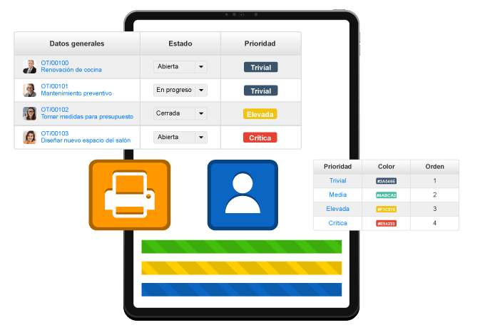
Objetivos especificos
Gestion de ordenes
Controlar el ciclo completo de las órdenes de servicio, desde su creación hasta su finalización, incluyendo la asignación al personal y el monitoreo en tiempo real.
Figura 6

Slide 8

Objetivos especificos
Agendamiento
Permitir que los clientes programen servicios seleccionando fecha, tipo de mobiliario, ubicación y horario, con validación interna de disponibilidad.
Figura 7

Slide 9

Objetivos especificos
Gestionar cotización
Calcular el valor estimado de los servicios según los datos ingresados por el cliente, brindando claridad en los precios antes de confirmar el agendamiento.
Figura 8

Slide 10

Objetivos especificos
Gestionar reportes
Generar reportes automáticos sobre reservas, servicios realizados, ingresos y desempeño del personal, facilitando la gestión operativa y administrativa.
Figura 9

Slide 11

Justificación
Lavados González presta servicios de limpieza a domicilio de mobiliarios en Bogotá D.C. y municipios cercanos. Actualmente, enfrenta problemas de desorganización debido a la gestión manual de procesos como programación de servicios y asignación de personal. los cuales se realizan mediante llamadas, mensajes y registros en cuadernos.
Figura 10

Slide 12

Esta situación genera retrasos, errores operativos y afecta la experiencia del cliente.
Ante la falta de digitalización, se propone el desarrollo del sistema FoamWash LG, orientado a automatizar la logística de servicios, permitir el agendamiento en línea y mejorar el seguimiento de las solicitudes. Este sistema contribuirá a reducir errores, optimizar los tiempos de respuesta y consolidar una presencia digital funcional para la empresa.
Figura 11

Slide 13

Delimitación y alcance
Figura 12
Este sistema contempla funcionalidades como el formulario de solicitud de servicios y un módulo de contacto para la comunicación directa con los clientes. Se estima que el desarrollo y puesta en marcha del sistema se llevará a cabo en un periodo aproximado de 18 meses, garantizando así una solución integral que contribuya a mejorar la eficiencia operativa y la experiencia del cliente.
(Carlos Albares , 2020)

Slide 14

Técnicas para recolectar información
Figura 13
Instrumento: Se realizará un cuestionario (con preguntas para los clientes, trabajadores y el jefe)

Slide 15
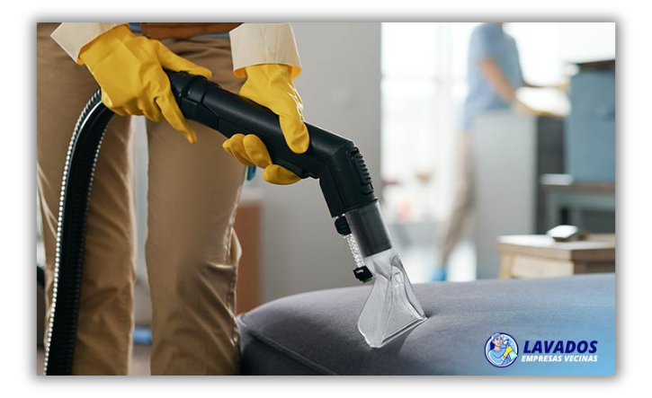
Trabajadores
Preguntas:
1. ¿Cómo llegan actualmente los clientes a solicitar los servicios?
2. ¿Cuántos clientes preguntan si existe un sistema de informacion?
3. ¿los clientes piden ver trabajos anteriores (fotos, referencias)?
4. ¿Con qué frecuencia los clientes piden ver trabajos anteriores (fotos, referencias)? si respondió que no en la pregunta anterior, no responda esta pregunta
Figura 14

Slide 16

5. ¿Qué tan útil considera contar con un catálogo visual para explicar los servicios?
6. ¿Tienen acceso a herramientas digitales para mostrar el portafolio de servicios?
7. ¿Ha habido situaciones en las que no se concreta un servicio debido a falta de información clara?
8. ¿Cuáles son las preguntas más comunes que hacen los clientes al contratar un servicio?
9. ¿Qué beneficios o desventajas perciben en contar con una Sistema de información para atender clientes?
10. ¿Qué tan importante consideran tener una presencia digital propia hoy en día?
Figura 15

Slide 17

Clientes
Preguntas:
1. ¿Cómo conoció a la empresa Lavados González?
2. ¿Antes de contratar el servicio buscó su página web o redes sociales?
3. ¿Le resultó fácil encontrar información clara sobre los servicios?
4. ¿Le gustaría poder agendar una cita o pedir cotización por internet?
Figura 16

Slide 18

5. ¿Confía más en empresas que tienen presencia digital (web, redes, Google)?
6. ¿Qué información espera encontrar en un portafolio de servicios?
7. ¿Tuvo dudas al momento de contratar por no tener referencias visuales o testimonios?
8. ¿Considera que una página web aumentaría la confianza en el servicio?
9. ¿Qué canales prefiere para comunicarse con una empresa de servicios (WhatsApp, web, llamada, etc.)?
10. ¿En qué medida influiría una mejor presencia en línea en su decisión de contratar o recomendar la empresa?
Figura 17

Slide 19

Gerente
Preguntas:
1. ¿Qué estrategias de promoción usa actualmente para atraer clientes?
2. ¿Considera que la presencia en internet podría generar nuevas oportunidades para la empresa?
3. ¿Ha intentado anteriormente crear una página web o portafolio digital?
4. ¿Qué obstáculos ha enfrentado para implementar herramientas digitales?
5. ¿Qué tipo de contenido cree que debería incluir el portafolio de servicios?
Figura 18

Slide 20

6. ¿Ha identificado una demanda por parte de los clientes en cuanto a referencias visuales o trabajos anteriores?
7. ¿Cómo organiza actualmente la oferta de servicios y la gestión de citas?
8. ¿Ha evaluado invertir en marketing digital o redes sociales?
9 ¿Cómo percibe la relación entre la imagen digital de la empresa y la confianza o intención de compra de los clientes
10.¿Qué disposición tiene para implementar herramientas digitales que optimicen la gestión del servicio?
Figura 19

Slide 21
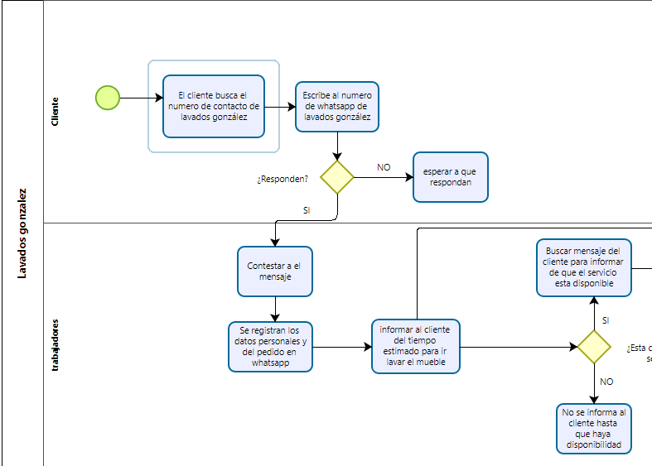
BPMN proceso pedido

Slide 22
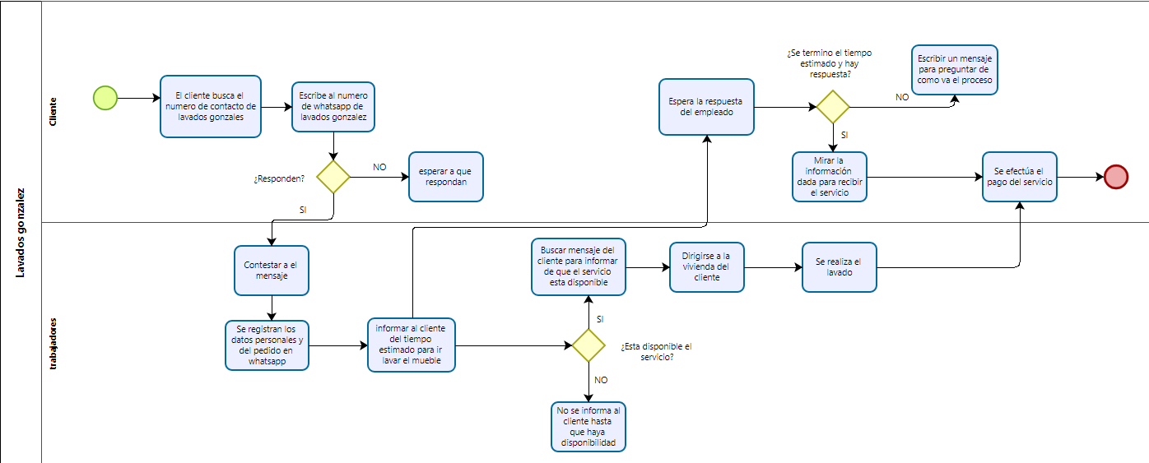
BPMN
https://drive.google.com/file/d/1SNsjG3u4WbSHohRB7wsz8ic64Xb8t93o/view?usp=sharing

Slide 23
Requisitos de software
RF
RF09 – Asignar orden de servicio a empleado
RF10 – Confirmar orden de servicio
RF11 – Consultar historial de servicios por cliente
RF12 – Generar reportes de servicios e ingresos
RF13 – Recuperar contraseña
RF14 – Cerrar sesión
RF01 – Ingresar al sistema
RF02 – Registrarse como cliente
RF03 – Iniciar sesión
RF04 – Consultar servicios ofrecidos
RF05 – olicitar servicio de limpieza
RF06 – Registrar datos del servicio
RF07 – Recibir notificaciones del estado del servicio
RF08 – Registrar orden de servicio

Slide 24
Requisitos de software
RF15 – Visualizar agenda de servicios asignados (trabajador)
RF16 – Marcar servicio como finalizado (trabajador)
RF17 – Visualizar detalles de la orden de servicio (trabajador)
RF18 – Notificación de nuevos servicios asignados (trabajador)
RF
RF19 – Gestionar usuarios del sistema (administrador)
RF20 – Asignar órdenes de servicio a empleados (administrador)
RF21 – Reasignar servicios en caso de imprevistos (administrador)
RF22 – Generar reportes de servicios realizados (administrador)

Slide 25
Requisitos de software
RF23 – Visualizar estadísticas del sistema (administrador)
RF24 – Filtrar órdenes por estado (administrador)
RF25 – Validar disponibilidad del empleado (administrador)
RF26 – Registrar observaciones del servicio (trabajador)
RF
RF27 – Ver historial de servicios asignados (trabajador)
RF28 – Controlar acceso por roles (administrador)
RF29 – Consultar indicadores de productividad (administrador)
RF30 – Exportar datos del sistema (administrador)

Slide 26
Requisitos de software
RNF06 – Ser accesible desde dispositivos móviles
RNF07 – Mostrar una interfaz intuitiva
RNF08 – Facilitar actualización sin afectar el servicio
RNF09 – Permitir ampliación de funcionalidades
RNF10 – Ser compatible con navegadores populares
RNF11 – Integrarse con redes sociales y correo electrónico
RNF
RNF01 – Proteger los datos de los usuarios
RNF02 – Registrar el acceso según roles
RNF03 – Registrar actividad en bitácora
RNF04 – Estar disponible el 99% del tiempo
RNF05 – Procesar solicitudes simultáneas sin errores

Slide 27
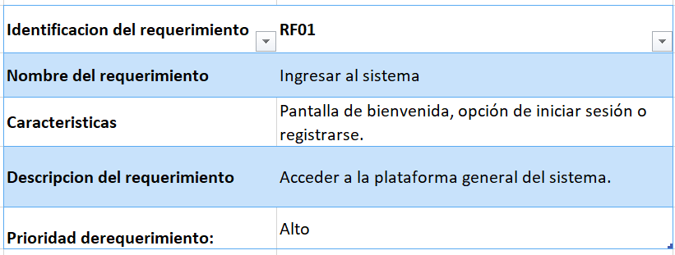
Requisitos funcionales

Slide 28
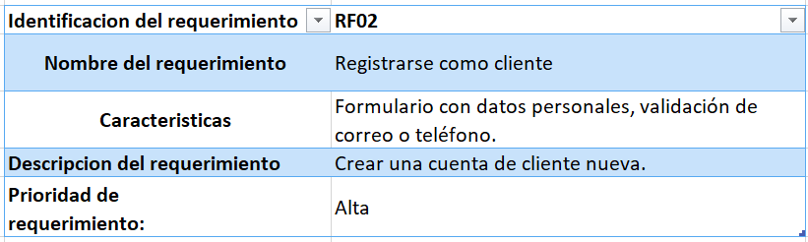
Requisitos funcionales

Slide 29
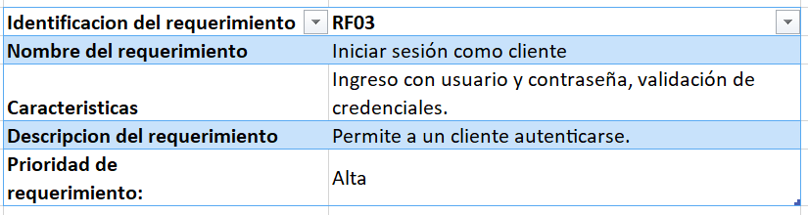
Requisitos funcionales

Slide 30
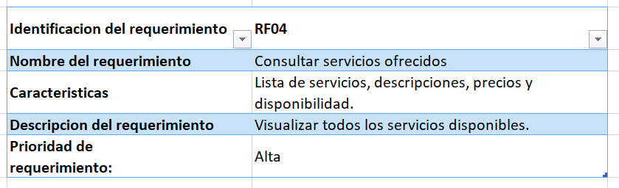
Requisitos funcionales

Slide 31
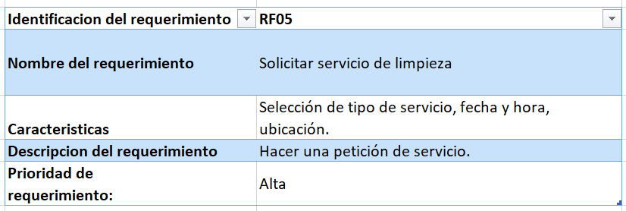
Requisitos funcionales

Slide 32
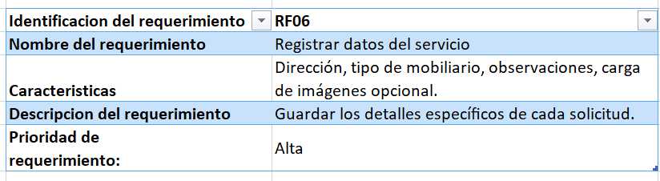
Requisitos funcionales

Slide 33
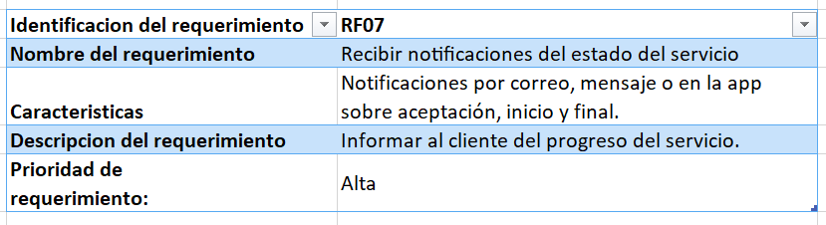
Requisitos funcionales

Slide 34
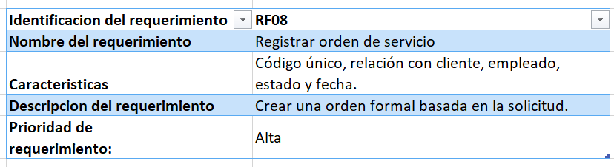
Requisitos funcionales

Slide 35
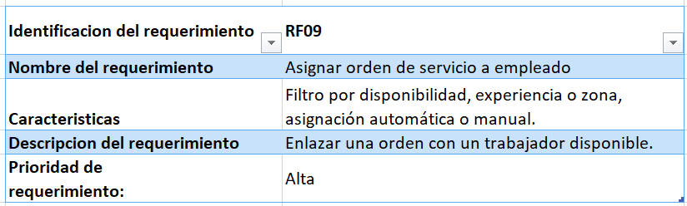
Requisitos funcionales

Slide 36
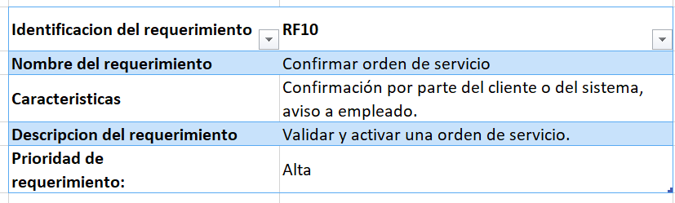
Requisitos funcionales

Slide 37
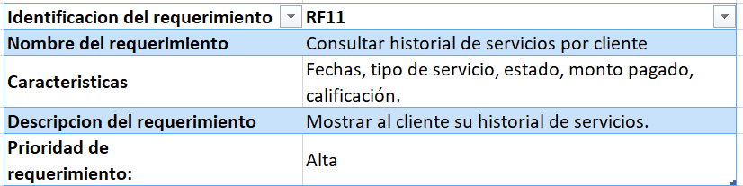
Requisitos funcionales

Slide 38
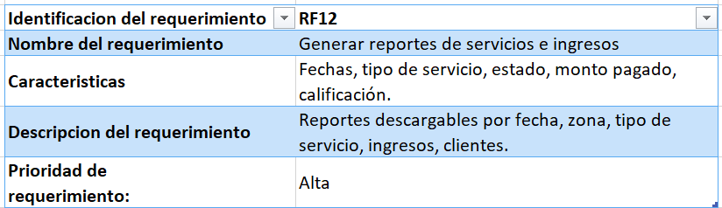
Requisitos funcionales

Slide 39
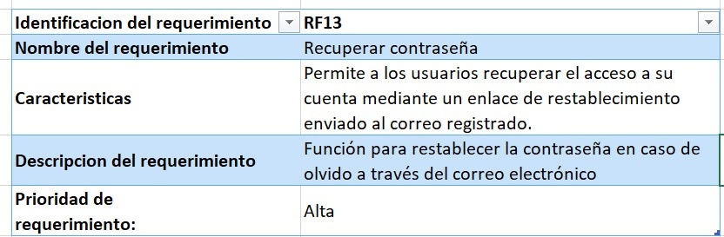
Requisitos funcionales

Slide 40
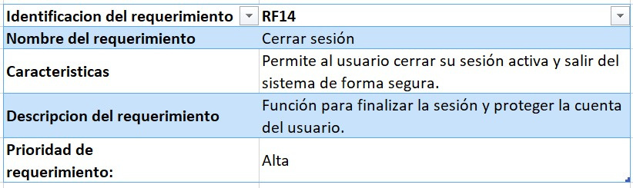
Requisitos funcionales

Slide 41
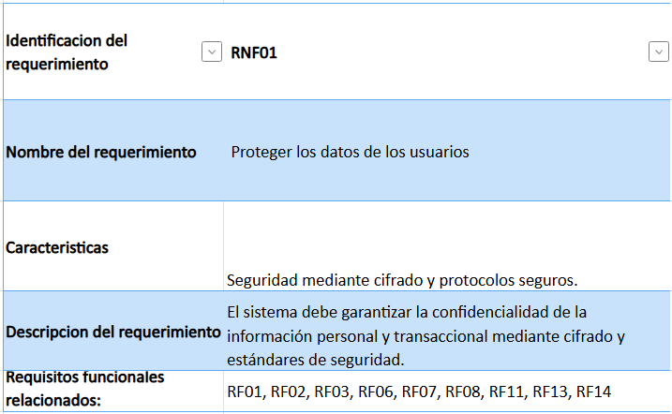
 | ¿ | RNF01
 | Nombre del requerimiento: | Servicios 24/7
 | Características: | Disponibilidad continua del sistema en todo momento.
 | Descripción del requerimiento: | El sistema deberá estar disponible para los usuarios las 24 horas del día, los 7 días de la semana.
 | Requisitos funcionales relacionados: | RF02, RF06
No funcionales

Slide 42
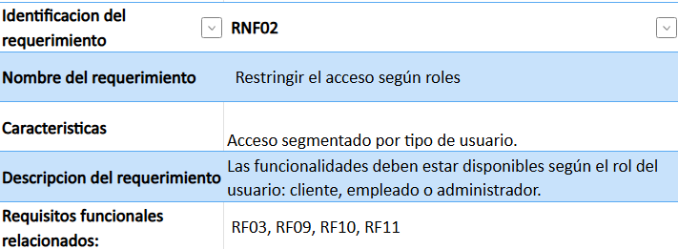
No funcionales

Slide 43
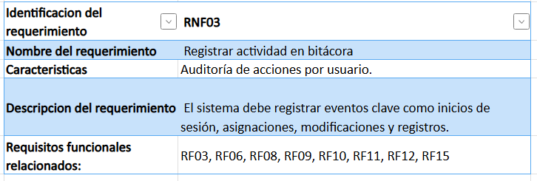
No funcionales

Slide 44
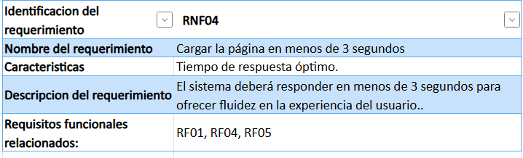
No funcionales

Slide 45
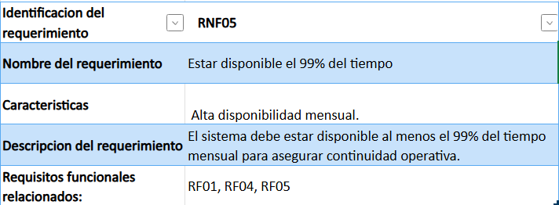
No funcionales

Slide 46
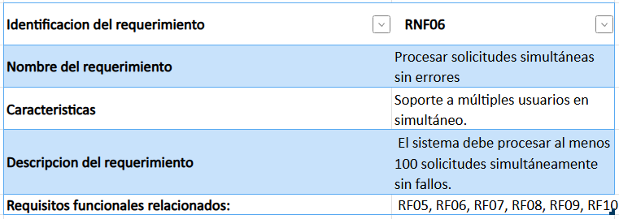
No funcionales

Slide 47
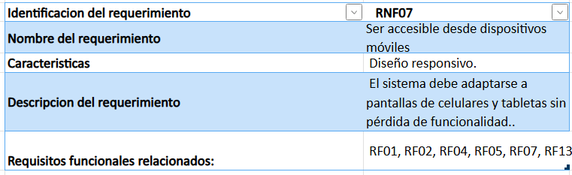
No funcionales

Slide 48
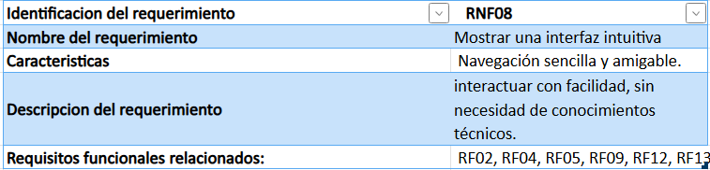
No funcionales

Slide 49
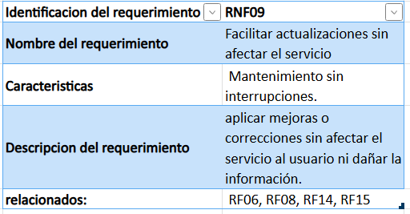
No funcionales

Slide 50
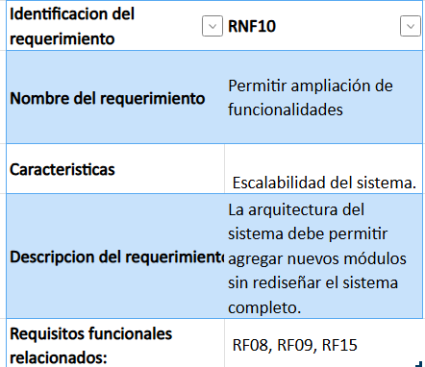
No funcionales

Slide 51
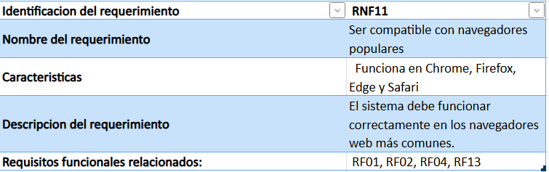
No funcionales

Slide 52
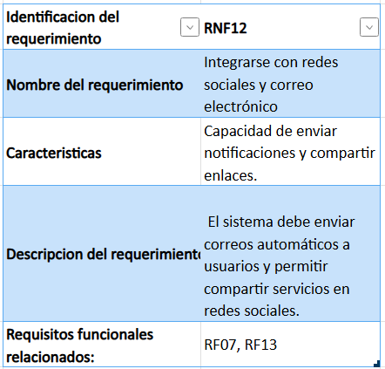
No funcionales

Slide 53
Gracias
por la atención

